Slide 1
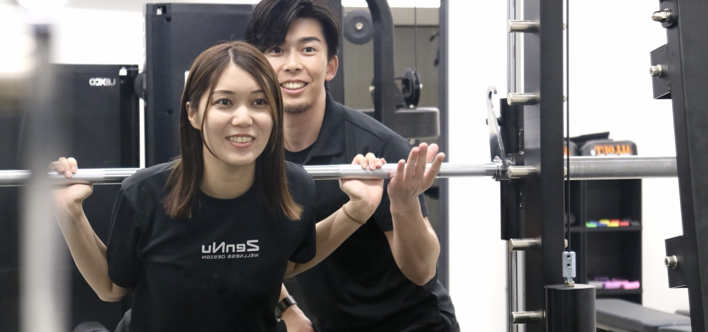
熊本・上通アーケード内
教わる場所と、
続ける場所をひとつに。
セルフ使い放題＋パーソナル
初回体験
10,890
0
月額
円〜
円
ZenNu
WELLNESS DESIGN

